Slide 1

НДОМБА МПУНГА ДИВИН
Студентка Гродненского государственного
аграрного университета
экономического факультета1 курса
Тема :Конголезская кухня
(ДЕМОКРАТИЧЕСКАЯ РЕСПУБЛИКА КОНГО)

Slide 2
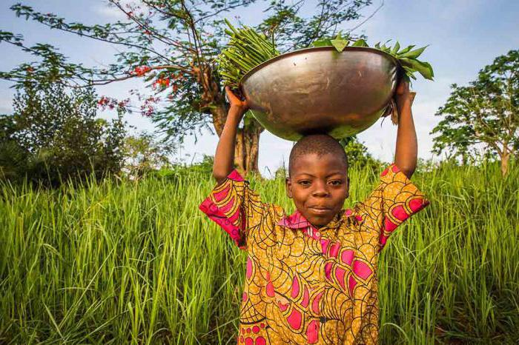
История
Демократическая Республика Конго (ДРК)- государство в Центральной Африке, на экваторе, сердце Черного Континента. До 1960 г страна была колонией Бельгии. Рядом расположена страна с почти таким же названием- Республика Конго. Это бывшая колония Франции. Их часто путают.
ДРК является второй (после Алжира) по площади территории и четвертой (после Нигерии, Эфиопии и Египта) по численности населения на африканском континенте. В ДРК 26 провинций, более 200 народов и народностей, имеет хождение 242 языка. Население стремительно растет, на сегодня примерно 84 млн человек. Государственный язык французский. Еще четыре главных гос. языка- лингала, киконго, чилуба и суахили. Основная религия - различные виды христианства.
Кухня Демократической Республики Конго широко варьируется, представляя еду коренных народов.
Характерные продукты
Пища растительного происхождения
Специи
Традиционные блюда
Национальные блюда
Мясо и рыба
Главные блюда
Десерты

Slide 3
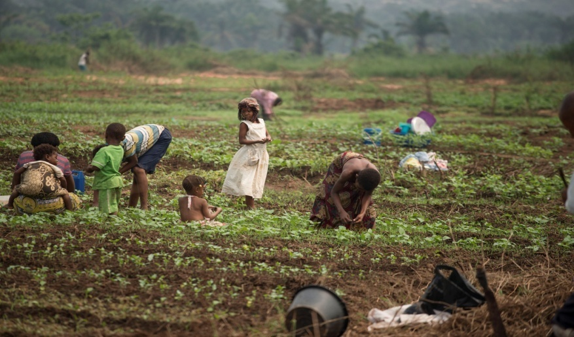
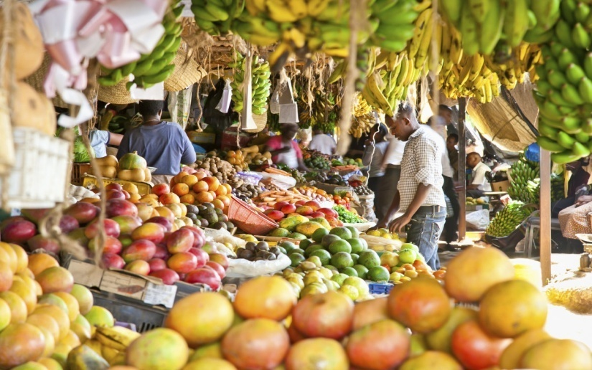
Пища растительного происхождения
Сельскохозяйственные угодья здесь являются источником широкого разнообразия сельскохозяйственных культур.
К ним относятся кукуруза, рис, маниок, сладкий картофель, ямс, таро, плантаны, помидоры, тыква, а также различные сорта гороха и орехов. А так же дикие растения, фрукты, грибы, мед.
Рис часто смешивают с бобами.
Самыми важными культурами для экспорта являются кофе и пальмовое масло.

Slide 4
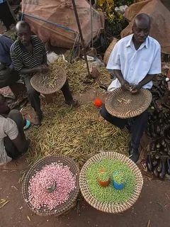
Специи
Соусы обычно готовят из помидоров, лука и местных трав.
Для придания дополнительного аромата в блюдо добавляют растительное масло с солью, острым красным перцем чили и сладким зеленым перцем.
Пальмовое масло.
Пили пили (Pili pili) — очень острый перец.

Slide 5
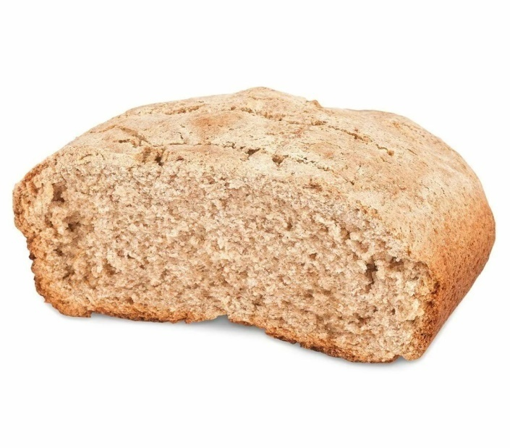
Традиционные блюда
Хлеб
Кванга (Kwanga) — разновидность хлеба из маниока, приготовленного в банановых листьях.
Пэн моамбе (Pain mwabe) — хлеб с арахисовой пастой.

Slide 6
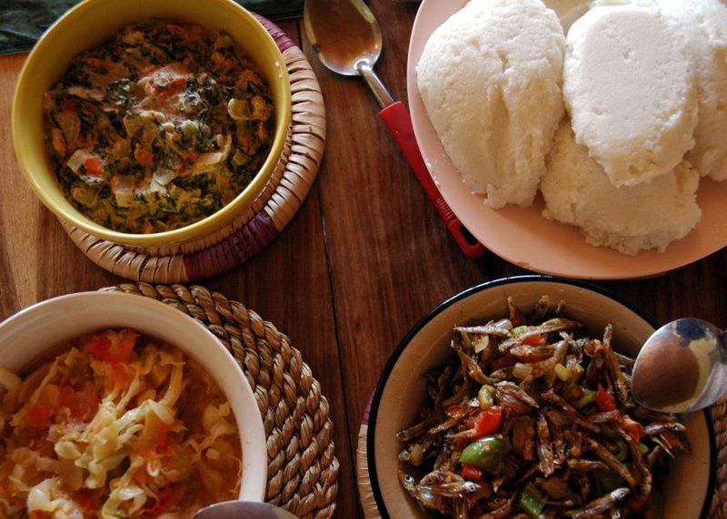
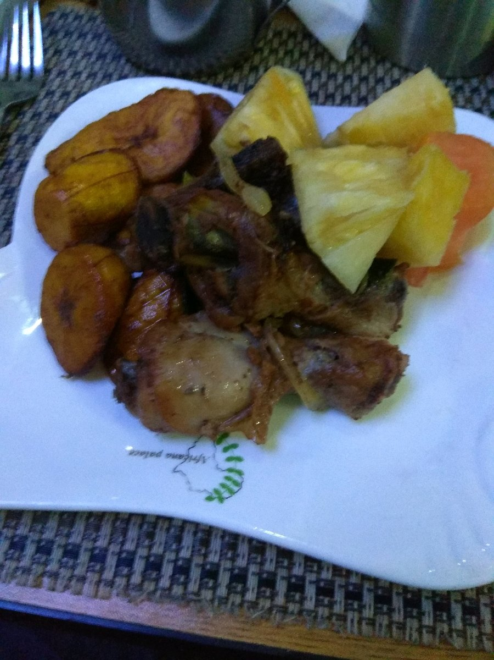
национальнАЯ кухнЯ
Итак, начинаем ознакомление национальной кухни с завтрака.
Каждая провинция ДРК имеет свои особенности в палитре блюд. Основа конголезской кухни - рис, маниоки (эдакий безвкусный корнеплод), бананы, кукуруза.
По мнению местных жителей, завтрак должен быть плотным –
Обычно это жареные бананы, курица, свежие фрукты, лепешки Фуфу (делаются из кукурузной муки, или муки маниоков), вареные яйца.
Жареная курица,
ананасы, папайя,
жареные бананы.

Slide 7
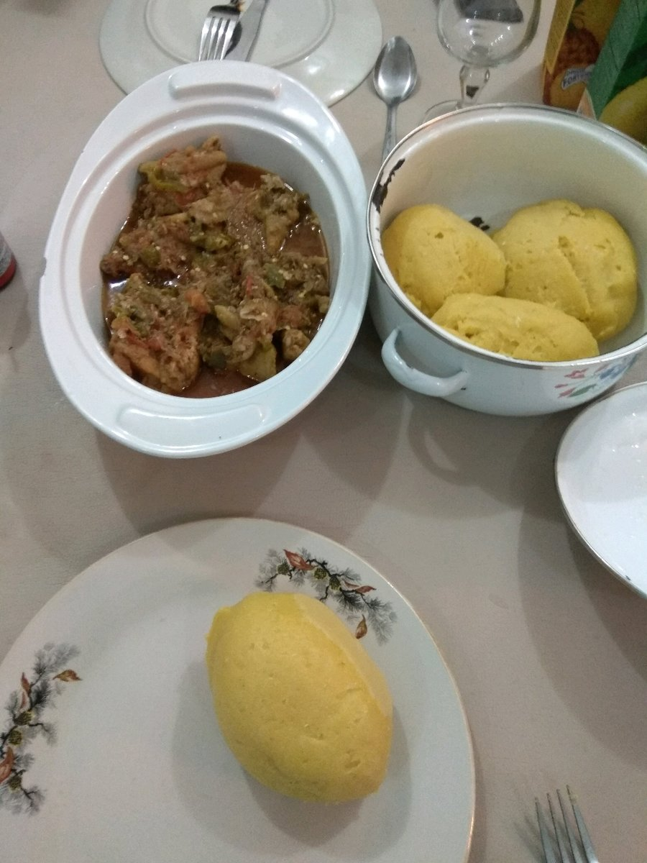
лепешки Фуфу
Это фото обычного повседневного обеда - лепешки Фуфу на основе кукурузной муки. Если лепешка желтого цвета- это кукурузная мука.
Если Фуфу серого цвета- это мука из маниоков.
Еще бывают
лепешки Фуфу из
смеси кукурузной
и маниочной муки.
Второе блюдо на фото
- тушеная курица с
томатами.
Готовится в кукурузном
или пальмовом масле.

Slide 8
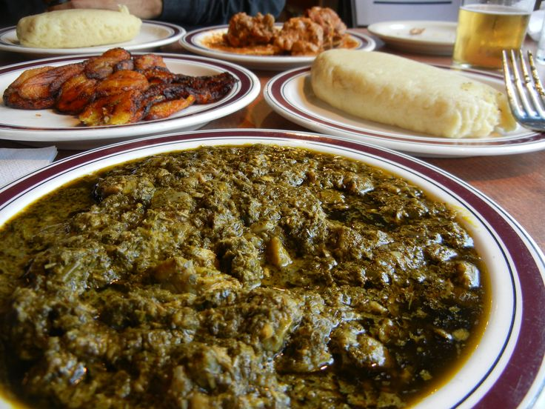
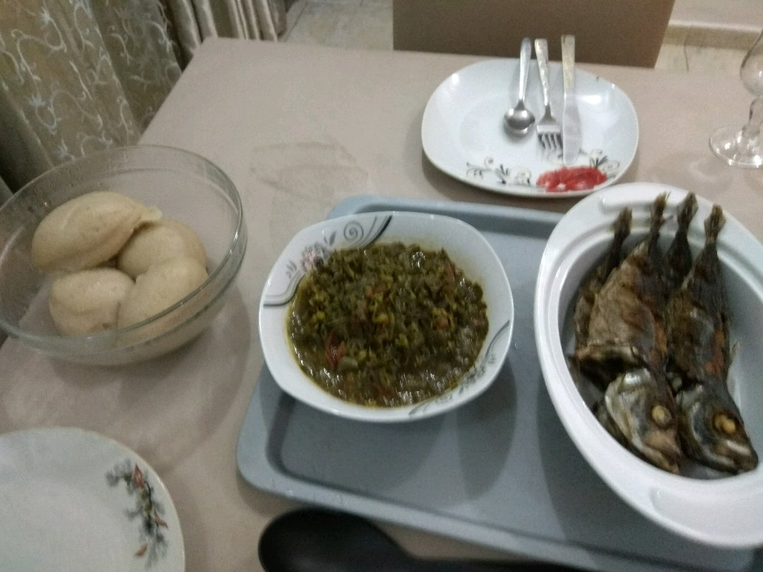
национальнАЯ кухнЯ
Обычный обед из трех блюд.
Лепешки Фуфу из маниоков, тушеная зелень (название этой травы на местном языке лингала- bitekuteku), запеченая на углях рыбка скумбрия.

Slide 9
Мясо и рыба
Рыбу запекают, варят, жарят, солят и сушат. На рынке часто можно купить готовую к употреблению перченую рыбу, запеченную в банановых листьях.
Разведение крупного рогатого скота затруднено ввиду недавней войны и низкого уровня развития дорожной системы. Из мяса наиболее популярна — козлятина. Тем не менее большинство блюд едят без мяса из-за его высокой цены.
Грибы часто рассматриваются как замена мяса в периоды нехватки.
Помимо этого здесь популярны различные съедобные насекомые, такие как кузнечики и гусеницы.

Slide 10
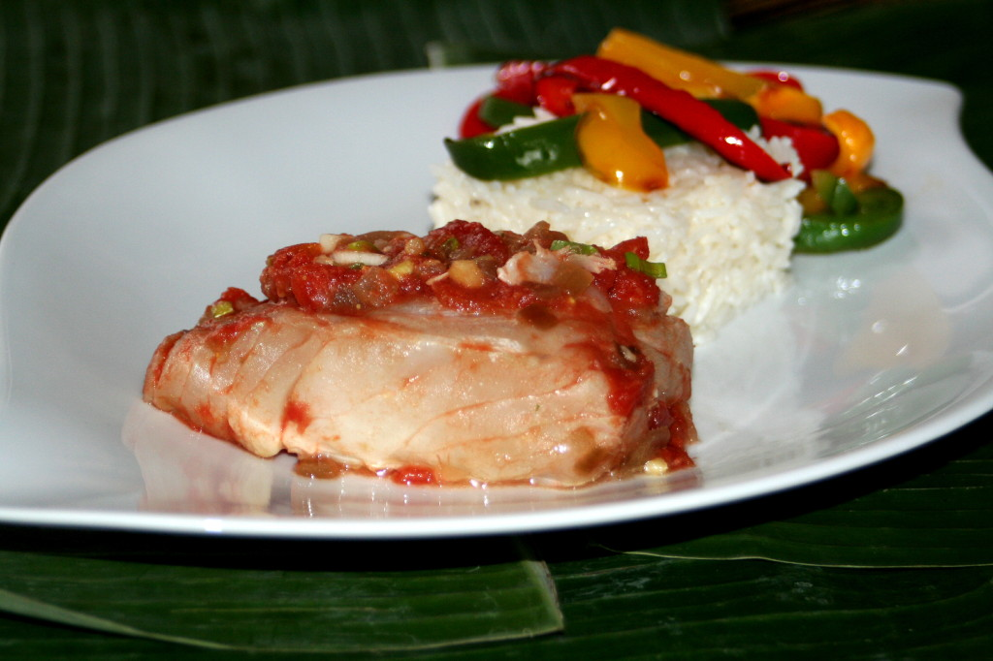
Либоке я малангва
Либоке я малангва (Liboké ya malangwa) — либоке из рыбы. В основном, для этого берут сома или пангасиуса, который в большом количестве водится в африканских водах, и готовят его с помидорами и луком. .
Ингредиенты — Либоке я малангва:
зеленый лук — 4 шт.,
помидор — 1-2 шт.,
чеснок — 5 зубчиков,
свежий корень имбиря — 5 см,
острый перец — 2 шт.,
лавровый лист — 2 шт.,
мускатный орех — 3 ч. ложки,
куриный бульонный кубик — 1 шт.,
соль — по вкусу,
банановые листья — 6 шт.
филе пангасиуса — 6 шт.,

Slide 11
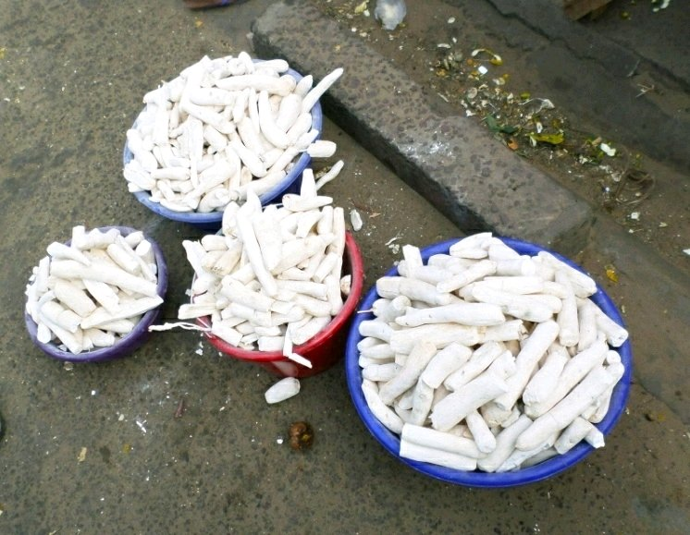
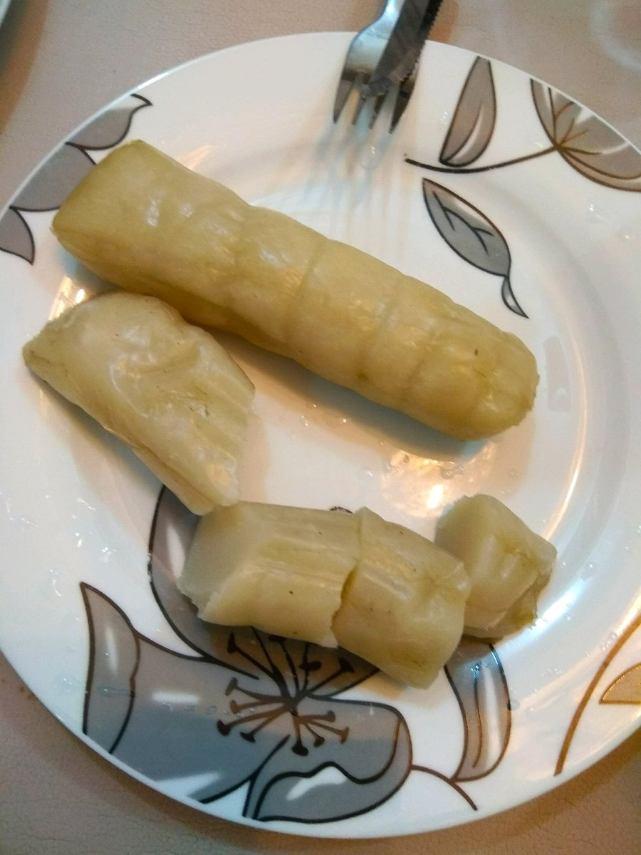
царь конголезской кухни – корнеплод маниок.
В таком виде маниоки продаются на рынках Конго.
Ниже маниок уже в
приготовленном виде.

Slide 12
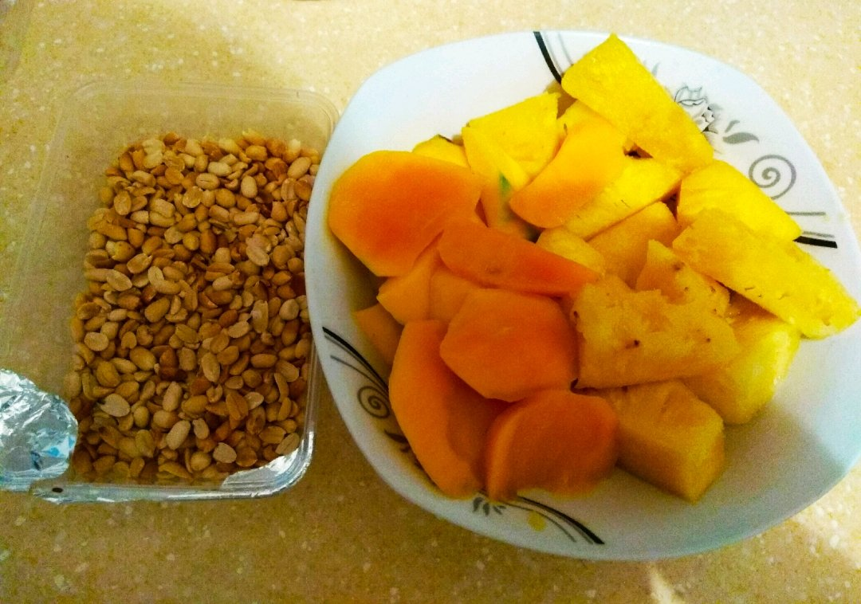
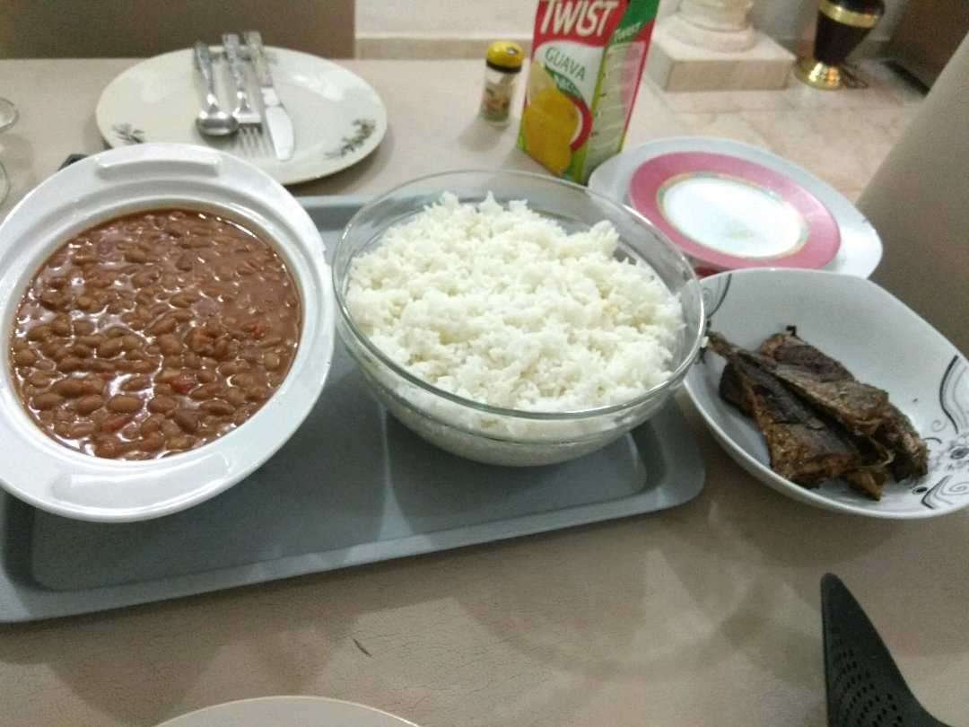
национальнАЯ кухнЯ
Полдник. Нарезка свежих фруктов, ананасы и манго, плюс орешки арахис. Запиваются эти дары природы водой или соком.
Ужин - тушеная фасоль с томатами, рассыпчатый рис и рыбка.

Slide 13
Спасибо за внимание!

